Slide 1
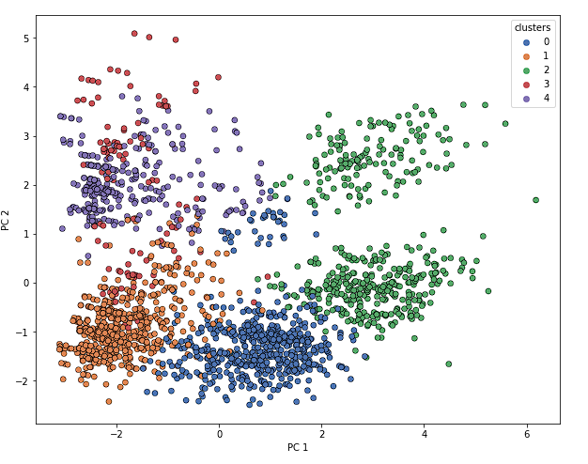
Customer Personality Analysis for Marketing Retargeting
PCA visualisasi
Visualisasi dengan menggunakan PCA 2D untuk Cluster [0,1,2,3,4]
Dari Plot PCA dapat dianalisis bahwa untuk cluster 1 dan 0 nilainya lebih dekat atau rapih pengelompokannya dibandingkan cluster yang lain
Untuk selengkapnya, dapat melihat jupyter notebook disini:
https://drive.google.com/file/d/1vjpufnNhIRQB1U6ty-DUIeIP1A9noWSL/view?usp=sharing

Slide 2
Customer Personality Analysis for Marketing Retargeting
Pemilihan Cluster
Karena nilainya yang banyak dengan selisih yang sedikit, dan juga hasil plot yang lebih rapih dibandingkan hasil cluster yang lain maka cluster yang dipilih untuk retargeting marketing adalah cluster 1 dan 0
Cluster 1
Cluster 0
Dapat dilihat pada tabel descripsi dan aggregasi bahwa Cluster 1 merupakan Customer dengan :
Total Spent = rata-rata : sekitar 78000.000000
Total Campaign = max :2, kebanyakan masih belum
Total Children = max: 3, kebanyakannya memiliki anak
Total Purchases = rata-rata : sekitar 8.000000 sampai 9.500000
Conversion = rata-rata : sekitar 1.5
Education = terdapat yang beredukasi di setiap level pada deskripsi tetapi untuk kebanyakan data tidak dipentingkan
Martial Status = terdapat untuk setiap jenis tetapi untuk kebanyakan data tidak dipentingkan
Age Group = Terdapat terbanyak pada cluster pada group old-aged adults
User Type = Terdapat terbanyak pada cluster pada tipe medium income
Dapat dilihat pada tabel descripsi dan aggregasi bahwa Cluster 0 merupakan Customer dengan :
Total Spent = rata-rata : sekitar 765000.0
Total Campaign = max :3, kebanyakan masih belum
Total Children = max: 3, kebanyakannya memiliki anak
Total Purchases = rata-rata : sekitar 20.000000 sampai 21.000000
Conversion = rata-rata : sekitar 4
Education = terdapat yang beredukasi di setiap level pada deskripsi tetapi untuk kebanyakan data tidak dipentingkan
Martial Status = terdapat untuk setiap jenis tetapi untuk kebanyakan data tidak dipentingkan
Age Group = Terdapat terbanyak pada cluster pada group old-aged adults
User Type = Terdapat terbanyak pada cluster pada tipe high income
Untuk selengkapnya, dapat melihat jupyter notebook disini:
https://drive.google.com/file/d/1vjpufnNhIRQB1U6ty-DUIeIP1A9noWSL/view?usp=sharing

Slide 3
Customer Personality Analysis for Marketing Retargeting
Kesimpulan Pemilihan Cluster
Cluster 1
Cluster 0
Jadi dari hasil tersebut dapat disimpulkan bahwa Customer pada Cluster 1 yaitu :
> Customer masih belum mendapatkan campaign, memiliki anak, melakukan Total Spent sekitar 78000.000000 dan Total Purchases sekitar 8.000000 dengan Conversion rate 1.5 (150%) yang berada pada Usia lebih dari 45 tahun dan penghasilan medium
Jadi dari hasil tersebut dapat disimpulkan bahwa Customer pada Cluster 0 yaitu :
> Customer masih belum mendapatkan campaign, memiliki anak, melakukan Total Spent sekitar 765000.0 dan Total Purchases sekitar 20.000000 dengan Conversion rate 4 (400%) yang berada pada Usia lebih dari 45 tahun dan penghasilan high
Jadi dari kedua Cluster tersebut kita dapat menyimpulkan bahwa Marketing Retargeting ditujukan pada:
> Customer yang belum mendapatkan campaign, dengan rata-rata Total spent 750000 keatas atau Total Purchases 8.000000 keatas (penghasilan medium to high), yang sering menggunakan website (hasil conversion rate), memiliki anak dan berusia diatas 45 tahun
Rekomendasi Bisnis
Rekomendasi bisnis dari pemilihan Cluster yaitu :
Customer yang belum pernah menerima campaign dapat diberikan campaign, dan promosi agar menggunakannya
Customer dapat memberikan promo untuk Customer berusia 45 tahun keatas yang memilki anak dengan peoduk-produk keluarga
Customer yang spending diatas angka tertentu dapat diberikan promo agar ingin bertransaksi lagi
Untuk selengkapnya, dapat melihat jupyter notebook disini:
https://drive.google.com/file/d/1vjpufnNhIRQB1U6ty-DUIeIP1A9noWSL/view?usp=sharing

